Slide 1

뇌-마음-행동 세미나
이수현 교수

Slide 2
진행 안내
심리학, 인지과학, 신경과학, 정보학, 생명과학, AI 분야 등 뇌-마음-행동 연계전공 관련 세미나 혹은 심포지움에 10회 이상 참여하고 보고서를 작성하여 제출해야 합니다.
세미나 안내는 연계전공 뇌-마음-행동 또는 심리학과 홈페이지의 공지사항 안내와 eTL 공지사항 안내를 참고해 주세요.
* 유의사항: 세미나 보고서 제출 인정은 뇌-마음-행동 또는 심리학과 홈페이지 공지사항에 안내된 세미나, 또는 eTL에 공지된 세미나에 한정합니다. 이 점 유의해주세요!
조교가 미리 안내 한 세미나 외에, 관련 세미나를 수강하는 학생이 제출 인정 세미나로 안내해달라고 요청할 수 있습니다. 이 때, 유의할 점은, 늦어도 이틀 전(48시간 전)에는 조교에게 이메일로 안내해달라고 요청해주셔야 합니다! 그렇지 않은 경우에는 인정 세미나 리스트에 포함시키기 어렵다는 점 유의해주시기 바랍니다.
* 유의사항: 다른 세미나 수업에서 credit 인정 받은 세미나는 중복하여 점수를 받을 수 없습니다. 이 점 유의해주세요! 적발시 0점 처리합니다.
10월 24일 (금) 까지 eTL 보고서 업로드 창에 연계전공 관련 세미나 5개 이상의 보고서를 제출해야 합니다. 양식에 따라 5개 이상의 보고서를 업로드 해주세요 – 5개 초과하는 것은 괜찮음.
12월 12일 (금) 까지 eTL 보고서 업로드 창에 연계전공 관련 세미나 10개 이상의 보고서를 제출해야 합니다(10월에 제출한 개수 포함하여 총 개수 10개 입니다). * 양식에 따라 10개 이상을 제출해야만 수료가 가능합니다.
보고서 양식은 eTL 공지에 업로드 되어 있는 양식을 사용해주세요. 보고서 파일 제출 시, 파일명은 “보고서_홍길동_2025.XX.XX”로 합니다. 수기나 타이핑 작성 모두 가능하나, 내용을 알아보는데 문제가 없어야 합니다.

Slide 3
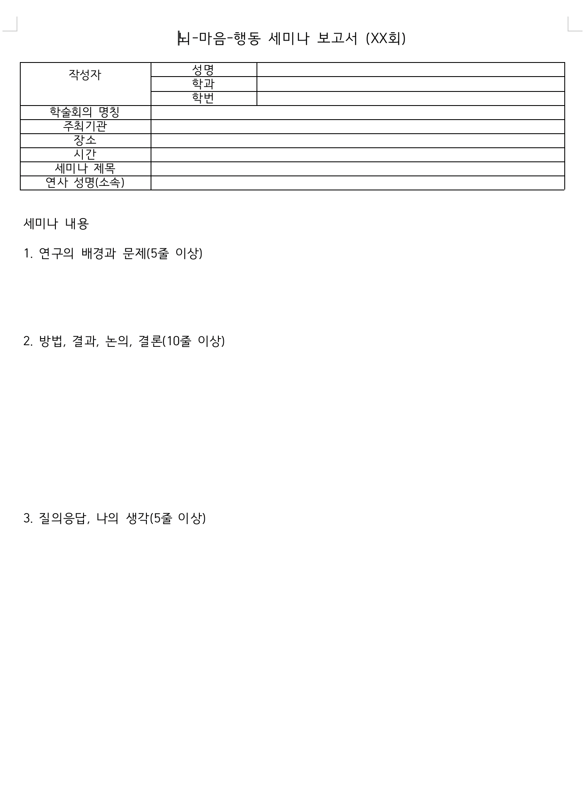

Slide 4
Q & A
문의: 한재원 조교 (jw981127@snu.ac.kr)

